Slide 1
МБВ(С)ОУ «Открытая (сменная) общеобразовательная школа №48» г.Орла
ОСОБЕННОСТИ ФОРМИРОВАНИЯ ЕСТЕСТВЕННОНАУЧНОГО ЗНАНИЯ У ОБУЧАЮЩИХСЯ С ОВЗ НА УРОКАХ БИОЛОГИИ, ГЕОГРАФИИ, ФИЗИКИ
Рещикова Н.В.
Стаханова Н.И.
Калинина Т.Л.
23.03.2022г. МИМЦ

Slide 2
КТО ТАКИЕ ДЕТИ С ОВЗ?
Дети с ОВЗ — это дети, состояние здоровья которых препятствует освоению образовательных программ вне специальных условий обучения и воспитания, то есть это дети -инвалиды либо другие дети в возрасте до 18 лет, не признанные в установленном порядке детьми-инвалидами, но имеющие временные или постоянные отклонения в физическом или психическом развитии и нуждающиеся в создании специальных условий для обучения и воспитания.

Slide 3
По классификации, предложенной В.А. Лапшиным и Б.П. Пузановым различают следующие категории детей с нарушениями в развитии:
дети с нарушениями слуха (глухие, слабослышащие, позднооглохшие);
2) дети с нарушениями зрения (слепые, слабовидящие);
3) дети с нарушениями речи;
4) дети с нарушениями интеллекта (умственно отсталые дети);
5) дети с задержкой психического развития (ЗПР);
6) дети с нарушениями опорно-двигательного аппарата (ДЦП);
7) дети с нарушениями эмоционально-волевой сферы (включая РДА);
8) дети с множественными нарушениями (сочетание 2-х или 3-х нарушений).

Slide 4
Для обучающихся с ОВЗ характерны следующие психолого-педагогические особенности:
1. У детей наблюдается низкий уровень развития восприятия. Это проявляется в необходимости более длительного времени для приема и переработки сенсорной информации, недостаточно знаний этих детей об окружающем мире.
2. Недостаточно сформированы пространственные представления, дети с ОВЗ часто не могут осуществлять полноценный анализ формы, установить симметричность, тождественность частей конструируемых фигур, расположить конструкцию на плоскости, соединить ее в единое целое.
3. Внимание неустойчивое, рассеянное, дети с трудом переключаются с одной деятельности на другую. Недостатки организации внимания обуславливаются слабым развитием интеллектуальной активности детей, несовершенством навыков и умений самоконтроля, недостаточным развитием чувства ответственности и интереса к учению.
4. Память ограничена в объеме, преобладает кратковременная над долговременной, механическая над логической, наглядная над словесной.
5. Снижена познавательная активность, отмечается замедленный темп переработки информации.

Slide 5
6. Мышление – наглядно-действенное мышление развито в большей степени, чем наглядно-образное и особенно словесно-логическое.
7. Снижена потребность в общении как со сверстниками, так и со взрослыми.
8. Игровая деятельность не сформирована. Сюжеты игры обычны, способы общения и сами игровые роли бедны.
9. Речь – имеются нарушения речевых функций, либо все компоненты языковой системы не сформированы.
10. Наблюдается низкая работоспособность в результате повышенной истощаемости, вследствие возникновения у детей явлений психомоторной расторможенности.
11. Наблюдается несформированность произвольного поведения по типу психической неустойчивости, расторможенность влечений, учебной мотивации. Вследствие этого у детей проявляется недостаточная сформированность психологических предпосылок к овладению полноценными навыками учебной деятельности. Возникают трудности формирования учебных умений (планирование предстоящей работы, определения путей и средств достижения учебной цели; контролирование деятельности, умение работать в определенном темпе).

Slide 6
Типичные затруднения (общие проблемы) у детей с ОВЗ
Отсутствует мотивация к познавательной деятельности, ограниченны представления об окружающем мире; Темп выполнения заданий очень низкий; Нуждается в постоянной помощи взрослого; Низкий уровень свойств внимания (устойчивость, концентрация, переключение); Низкий уровень развития речи, мышления; Трудности в понимании инструкций; Инфантилизм; Нарушение координации движений; Низкая самооценка; Повышенная тревожность, Высокий уровень психо-мышечного напряжения; Низкий уровень развития мелкой и крупной моторики; Для большинства таких детей характерна повышенная утомляемость У других детей отмечается повышенная возбудимость, беспокойство, склонность к вспышкам раздражительности, упрямству.

Slide 7
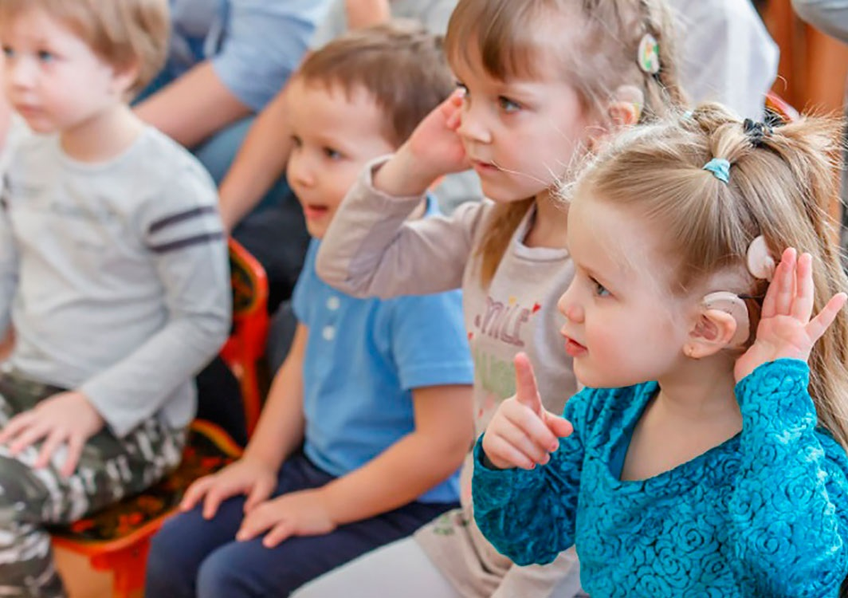
Дети с нарушением слуха
Неслышащие – дети с полным отсутствием слуха, который не может использоваться для накопления речевого запаса.
Слабослышащие – дети с частичной слуховой недостаточностью, затрудняющей речевое развитие.
Позднооглошие - это дети, потерявшие слух вследствие какой-либо болезни или травмы после того, как они овладели речью, т.е. в 2–3-летнем и более позднем возрасте.

Slide 8

Дети с нарушением зрения
Абсолютно, или тотально, слепые/незрячие – дети с полным отсутствием зрительных ощущений; частично слепые – дети, имеющие светоощущения, форменное зрение с остротой зрения от 0,005 до 0,04;
Слабовидящие дети (острота зрения на лучшем видящем глазу при коррекции от 0,05 до 0,2);
Дети с косоглазием и амблиопией (с остротой зрения менее 0,3)

Slide 9
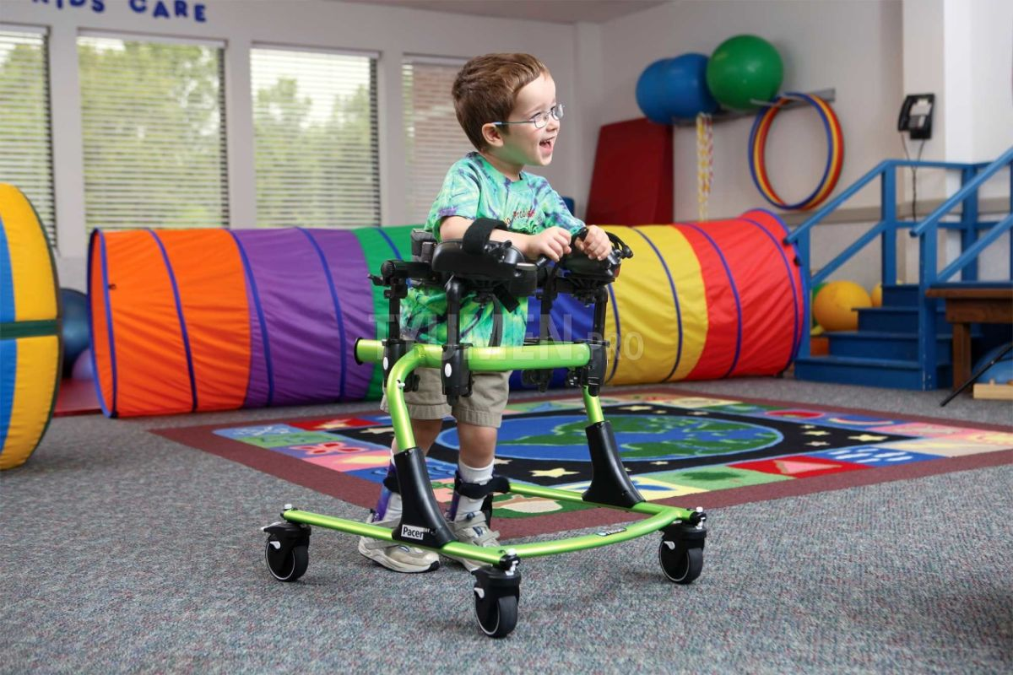
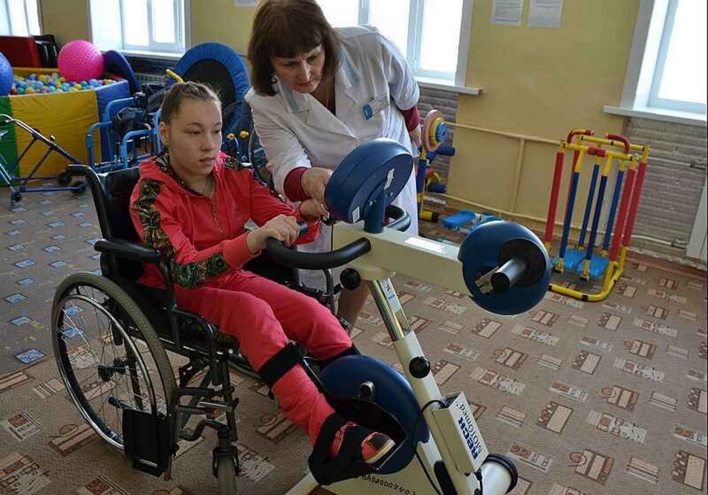
Дети с нарушением опорно-двигательного аппарата
У детей с нарушениями опорно-двигательного аппарата ведущим является двигательный дефект (задержка формирования, недоразвитие, нарушение или утрата двигательных функций)
Отмечают различные виды патологии опорно-двигательного аппарата:
1.Заболевания нервной системы
2.Врожденная патология опорно- двигательного аппарата
3.Приобретенные заболевания и повреждения опорно-двигательного аппарата

Slide 10
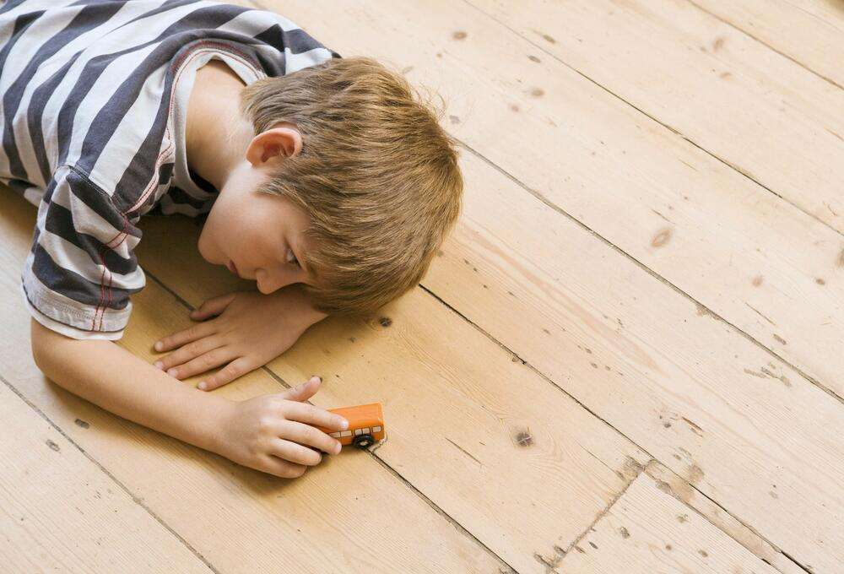
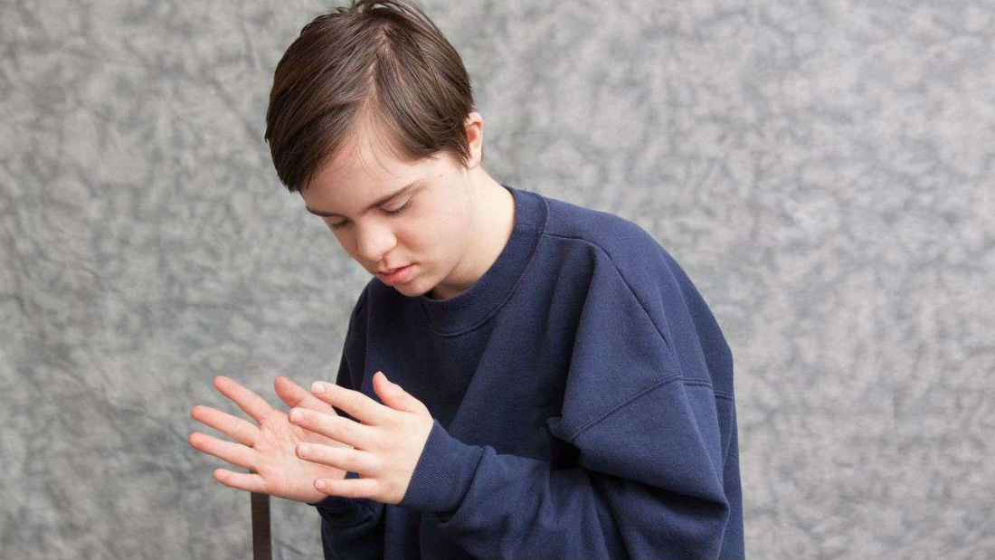
Расстройства аутистического спектра (РАС)
– это комплексные нарушения психического развития, которые характеризуются социальной дезадаптацией и неспособностью к социальному взаимодействию, общению и стереотипностью поведения (многократные повторения однообразных действий).

Slide 11

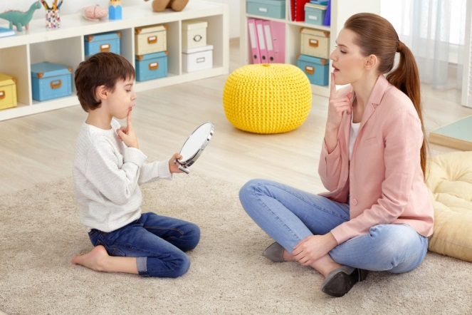
Дети с тяжелыми нарушениями речи
Это особая категория детей с отклонениями в развитии, у которых сохранен слух, первично не нарушен интеллект, но есть значительные речевые нарушения, влияющие на становление психики.
Выделяются три уровня общего недоразвития речи:
I уровень – наблюдается полное отсутствие или резкое ограничение словесных средств общения в возрасте 4-5лет. Словарный запас состоит из звуковых или звукоподражательных комплексов, в большинстве случаев непонятных окружающим и сопровождающихся жестами;
II уровень – у ребенка появляются некоторые искаженные слова, намечается различение некоторых грамматических форм. Но наряду с этим произносительные возможности ребенка значительно отстают от возрастной нормы;
III уровень – характеризуется наличием развернутой фразовой речи с элементами лексико-грамматического и фонетико-фонематического недоразвития. Дети вступают в контакт с окружающими, но свободное речевое общение затруднено.

Slide 12
Дети с задержкой психического развитии (ЗПР)
Заде́ржка психи́ческого разви́тия (сокр. ЗПР) — нарушение нормального темпа психического развития, когда отдельные психические функции (память, внимание , мышление, эмоционально-волевая сфера) отстают в своём развитии от принятых психологических норм для данного возраста. ЗПР как психолого-педагогический диагноз ставился только в дошкольном и младшем школьном возрасте, если к окончанию этого периода оставались признаки недоразвития психических функций, то говорили уже о конституциональном инфантилизме или об умственной отсталости.

Slide 13
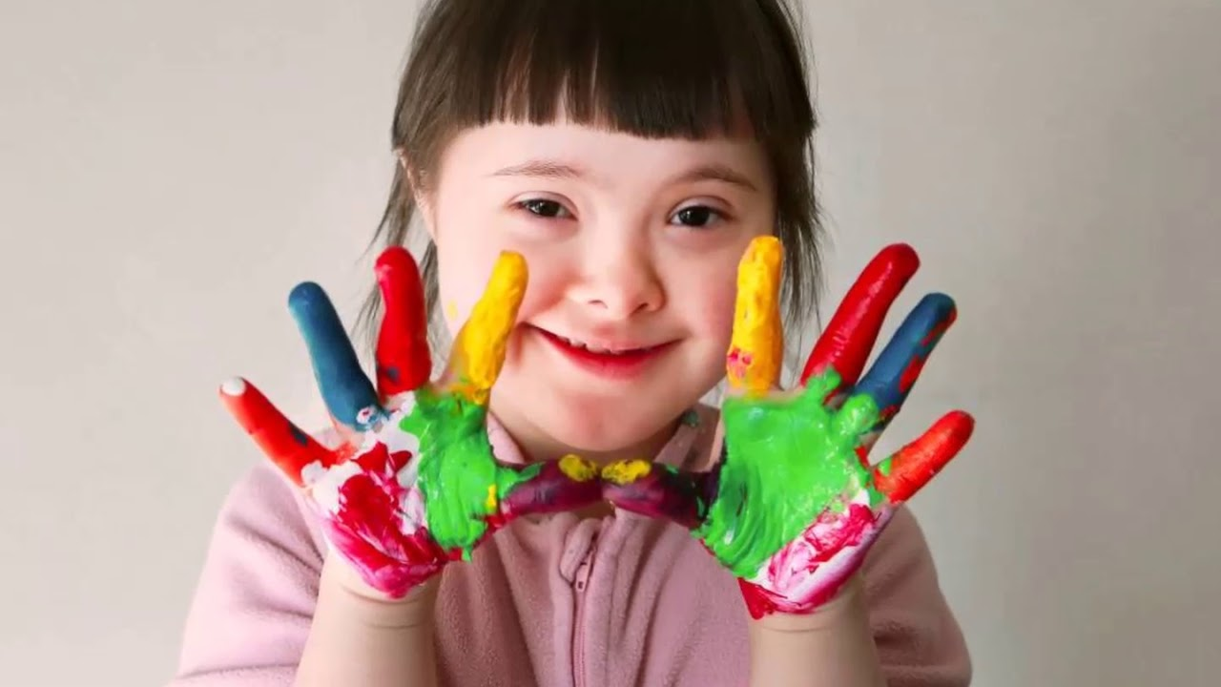
Дети с умственной отсталостью
Олигофрения — это форма умственного и психического недоразвития, возникающая в результате поражения ЦНС, и в первую очередь коры головного мозга, в пренатальный (внутриутробный), натальный (при родах) или постнатальный (на самом раннем этапе прижизненного развития) периоды.

Slide 14
Образование 2020-2021 направлено на формирование функциональной грамотности.
Математическая грамотность
Читательская грамотность
Естественнонаучная грамотность
Финансовая грамотность
Глобальные компетенции
Креативное мышление
Естественнонаучная грамотность - это способность человека занимать активную гражданскую позицию по общественно значимым вопросам, связанным с естественными науками, и его готовность интересоваться естественнонаучными идеями (определение используемое в PISA)

Slide 15
В заданиях по Формированию естественнонаучной грамотности нужно учитывать уровень познавательных действий
Низкий - выполнять одношаговую процедуру, например, распознавать факты, термины, принципы или понятия, или найти единственную точку, содержащую информацию, на графике или в таблице.
Средний - использовать и применять понятийное знание для описания или объяснение явлений, выбирать соответствующие процедуры, предполагающие два шага или более, интерпретировать или использовать простые наборы данных в виде таблиц или графиков.
Высокий - анализировать сложную информацию или данные, обобщать или оценивать доказательства, обосновывать, формулировать выводы, учитывая разные источники информации, разрабатывать план или последовательность шагов, ведущих к решению проблемы.
Учитывая особенности обучающихся с ОВЗ мы можем использовать задания низкого и среднего уровня сложности:

Slide 16
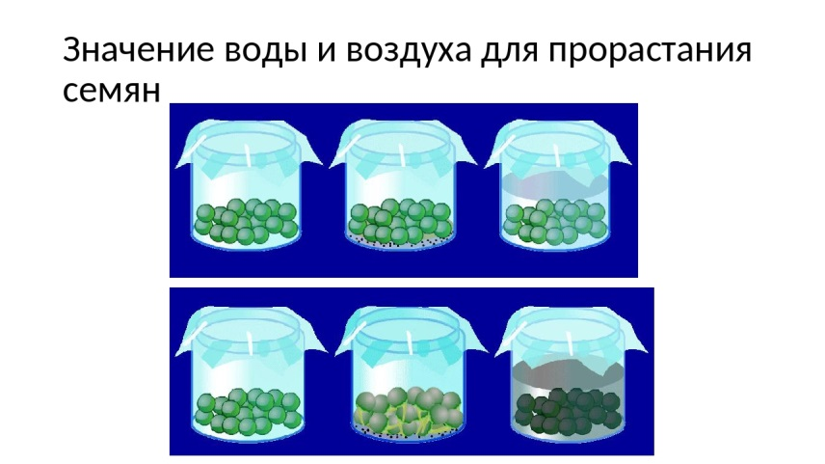
Примеры заданий на формирование естественно научной грамотности
Одни семена заверните во влажную тряпочку и положите в банку, другие— оставьте сухими, третьи — залейте водой так, чтобы она полностью покрыла семена (рис. 48). Все три банки поставьте в тёплое место и наблюдайте за прорастанием семян.
Задание 1. Какова цель данного исследования? Выберите один ответ.
А) Выяснить, что влага влияет на прорастание семян
Б) Выяснить, что свет и температура влияют
на прорастание семян
В) Выяснить, что влага, температура и кислород
влияют на прорастание семян
Характеристика задания:
Содержательная область оценки: процедурное знание; живые системы. Компетентностная область оценки: понимание особенностей естественнонаучного исследования;
Контекст: глобальный
Уровень сложности: средний
Формат ответа: выбор одного правильного ответа
Объект оценки: распознавать и формулировать цель данного исследования. Система оценивания 1 балл Выбран ответ В. 0 баллов Другие ответы. Ответ отсутствует.

Slide 17
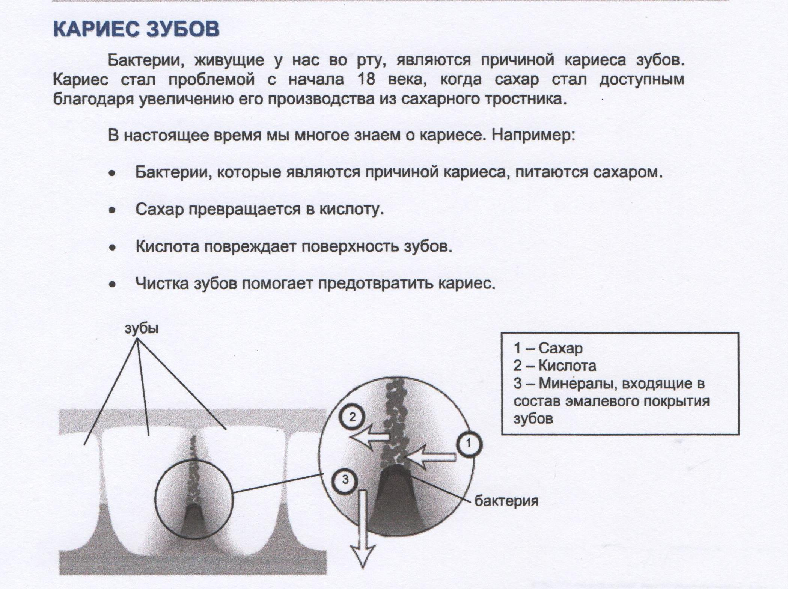
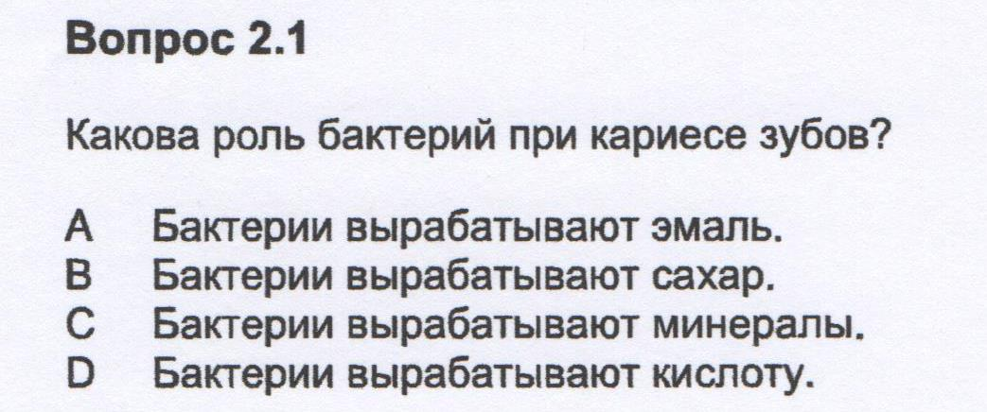
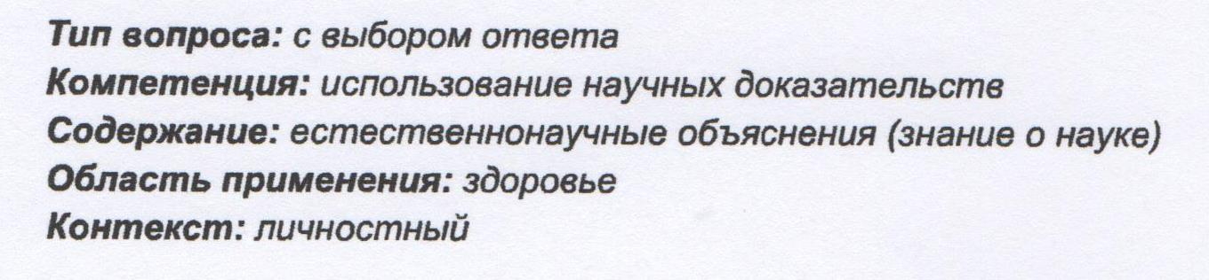


Slide 18
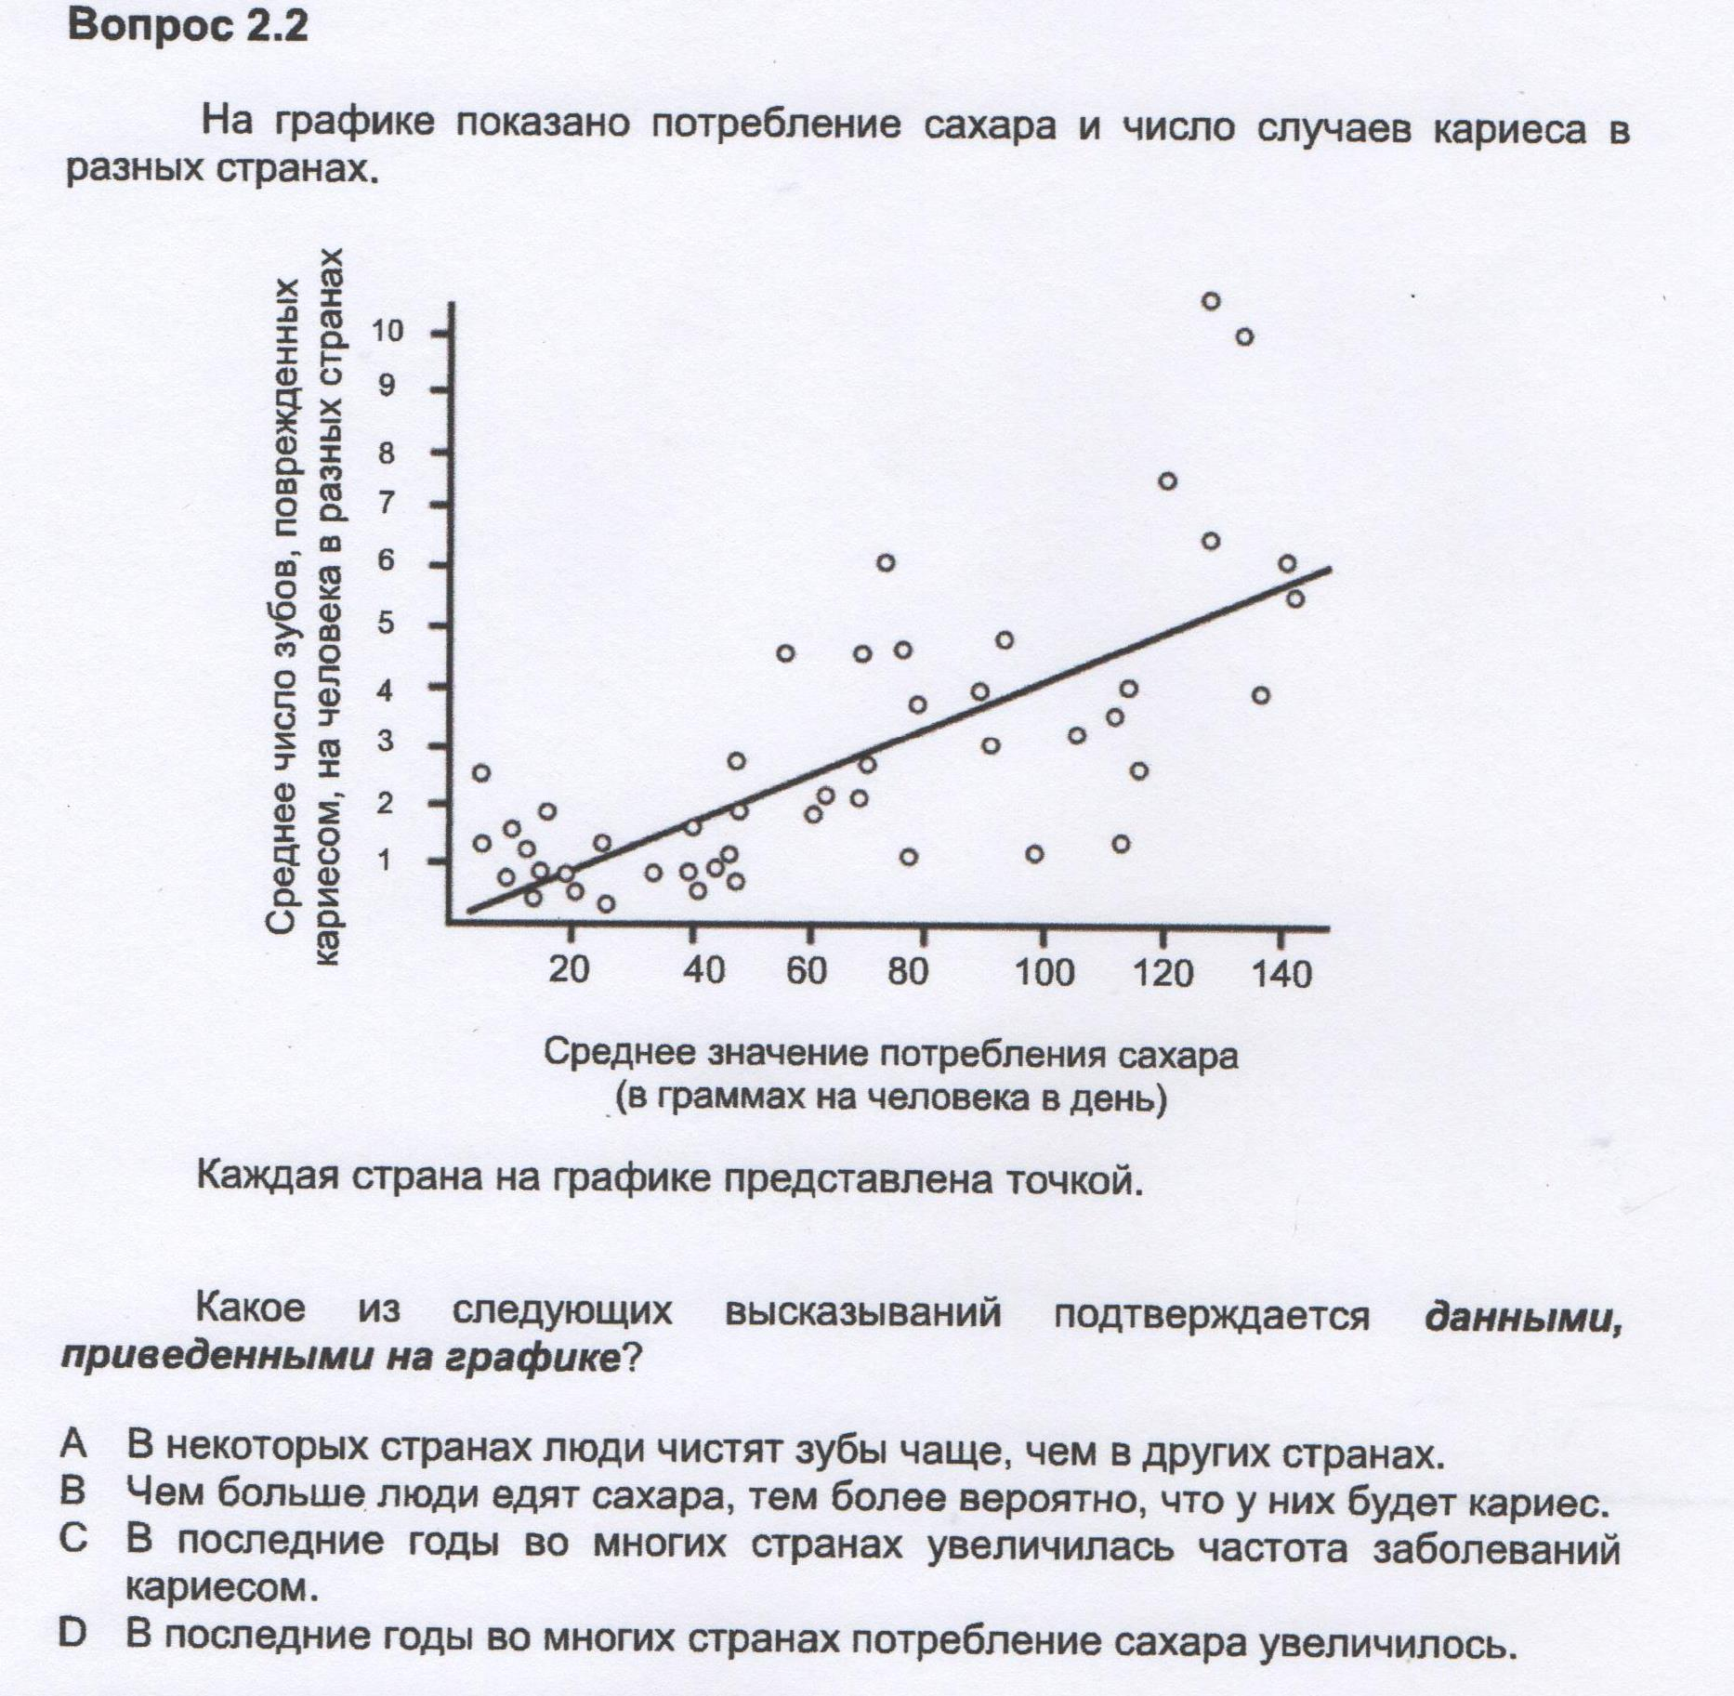
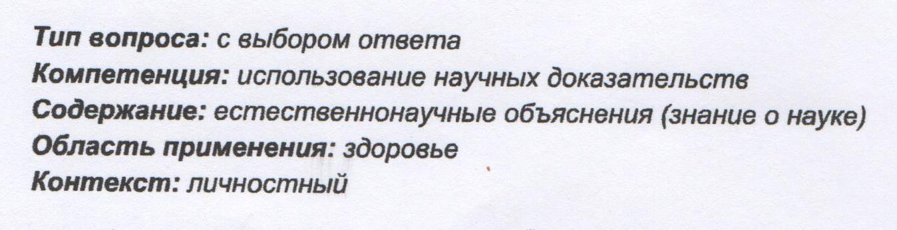

Slide 19
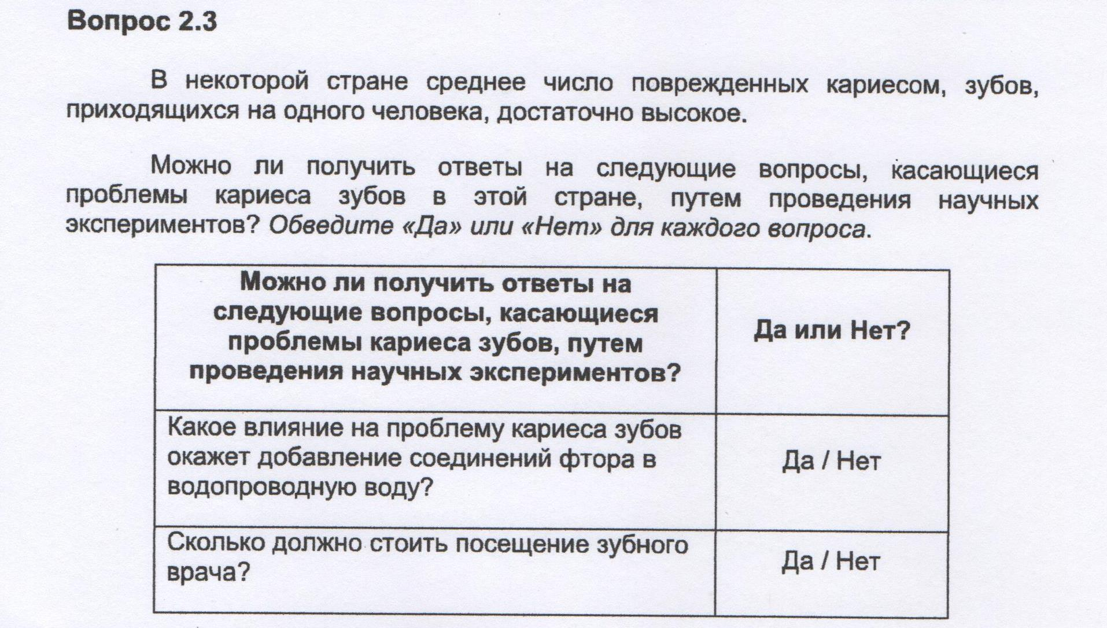
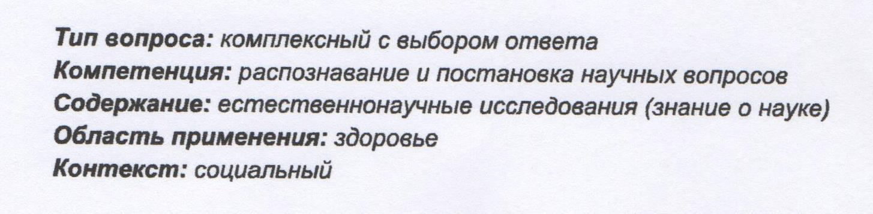

Slide 20
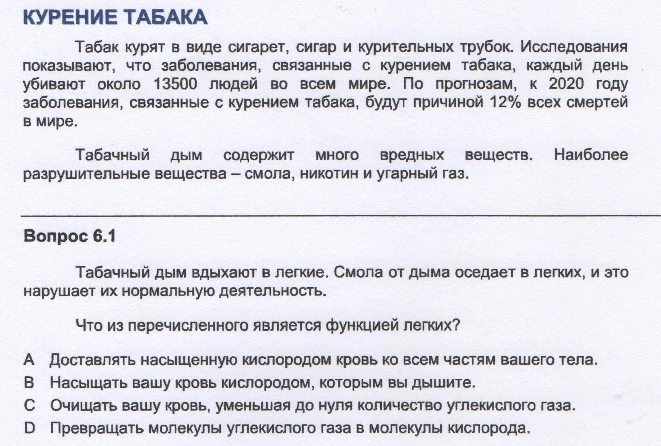
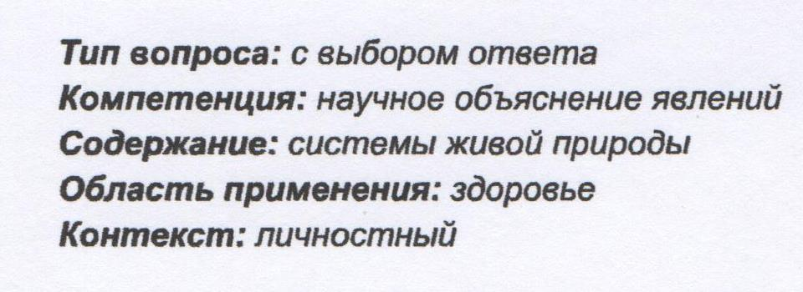

Slide 21
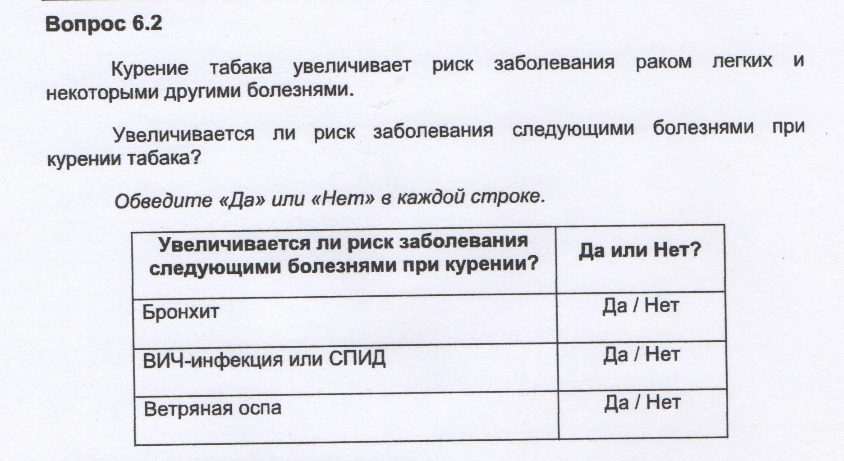
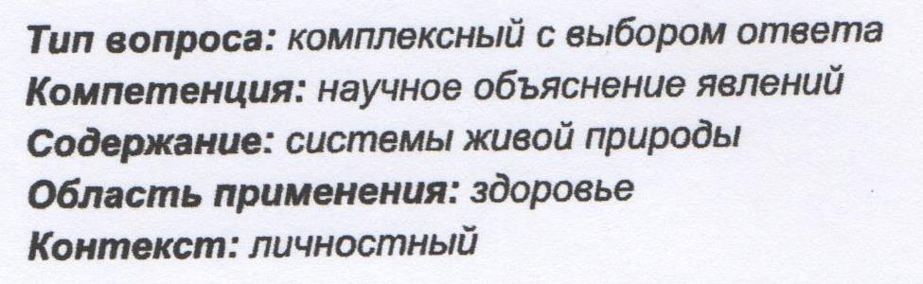

Slide 22
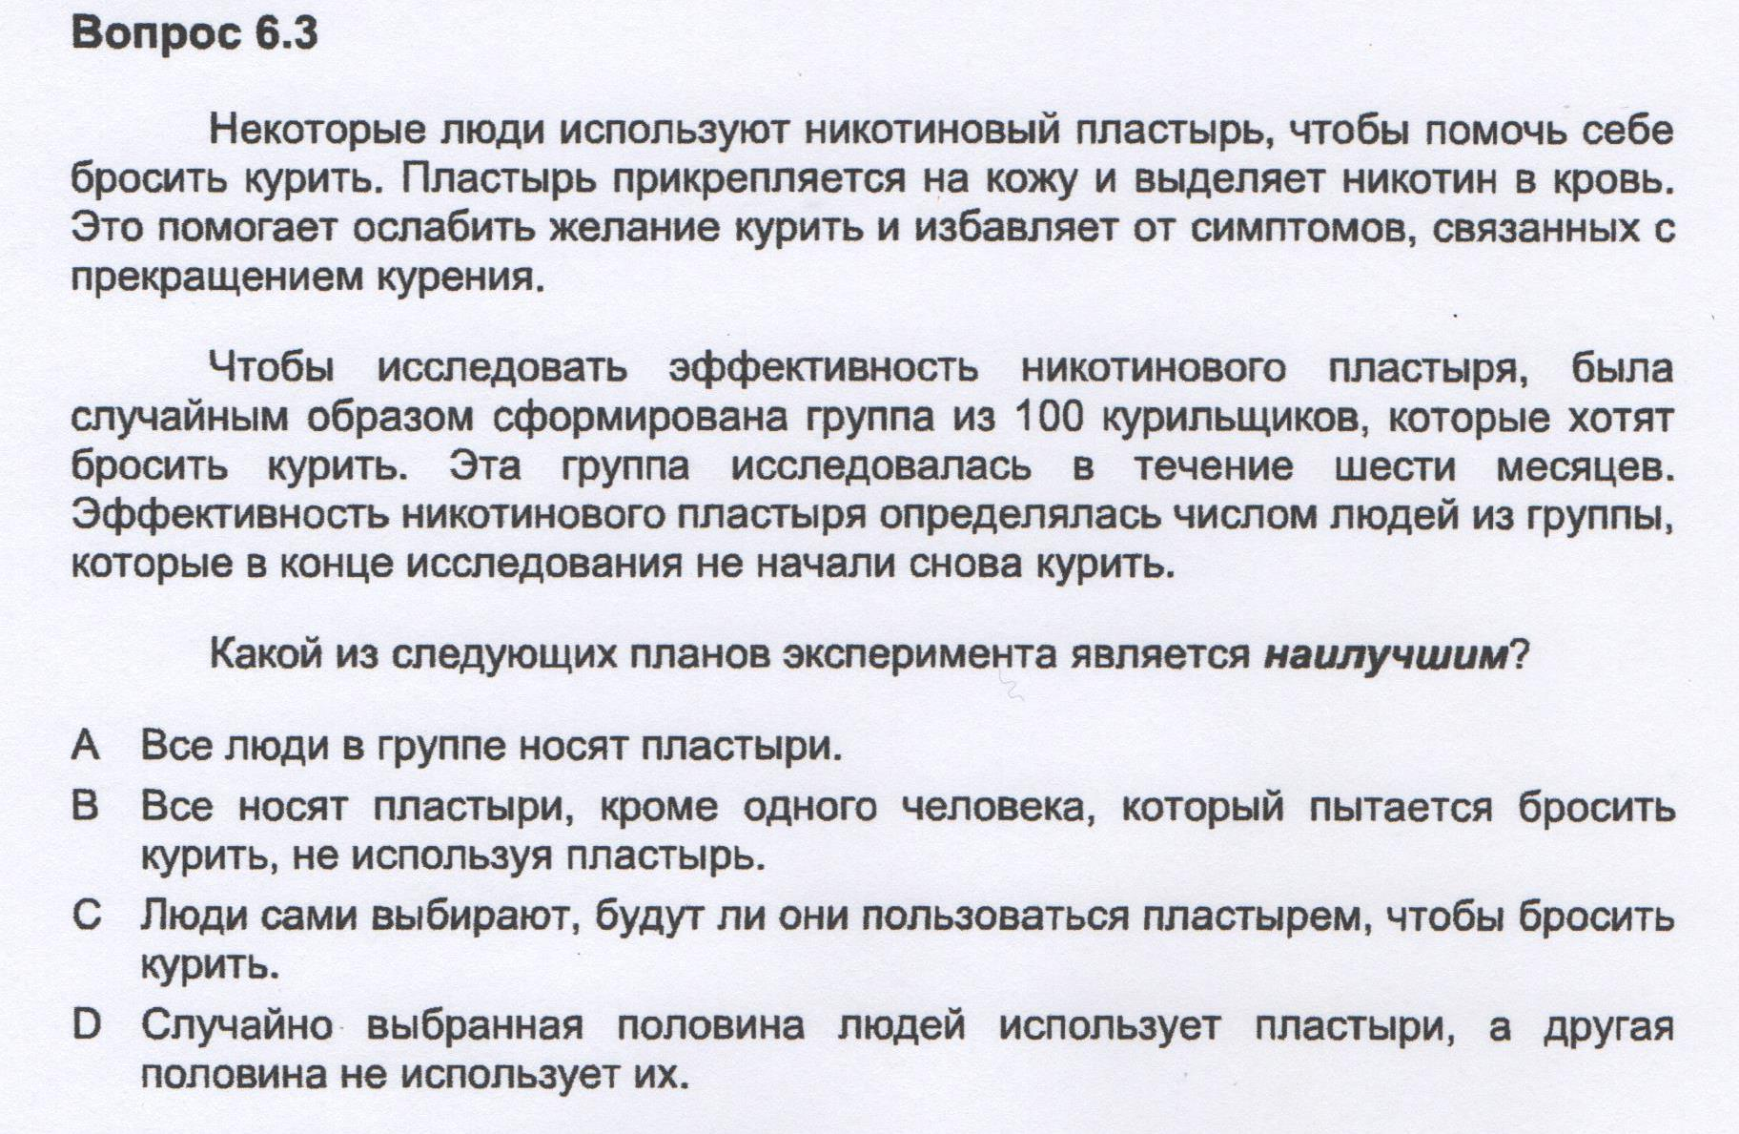
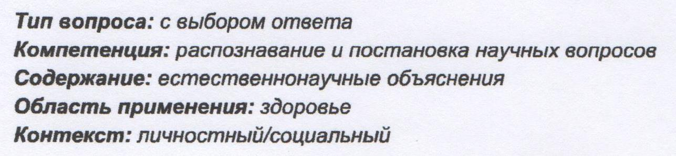

Slide 23
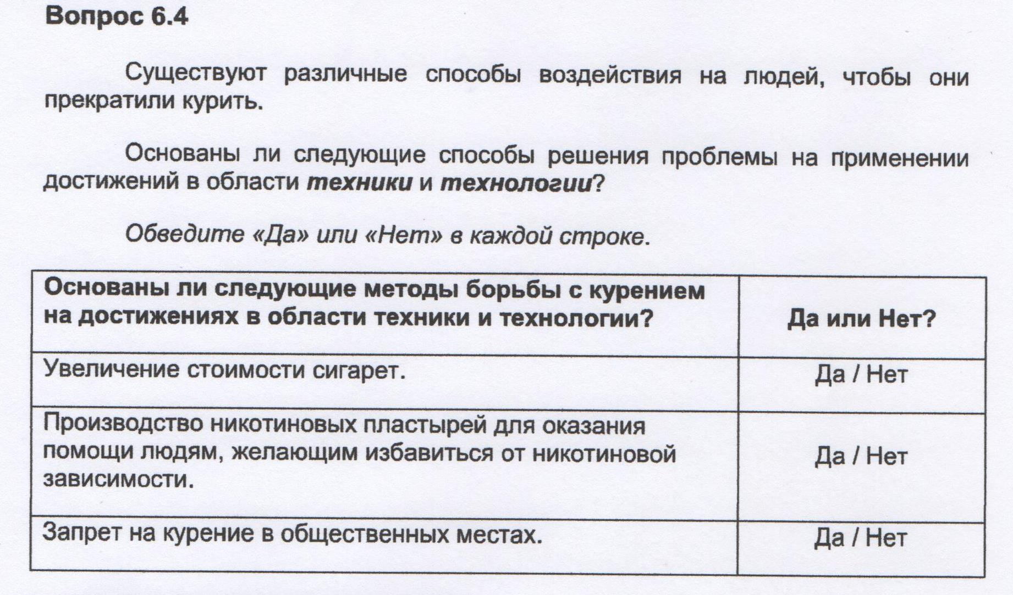
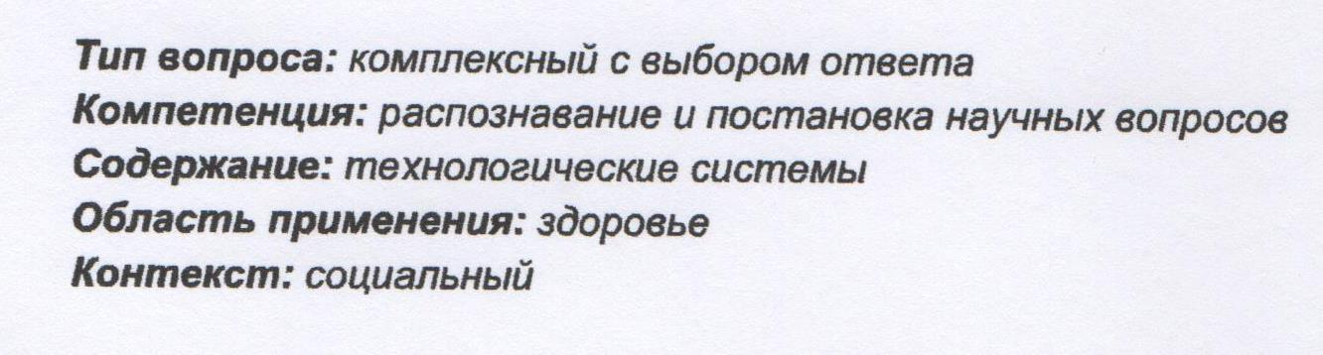

Slide 24
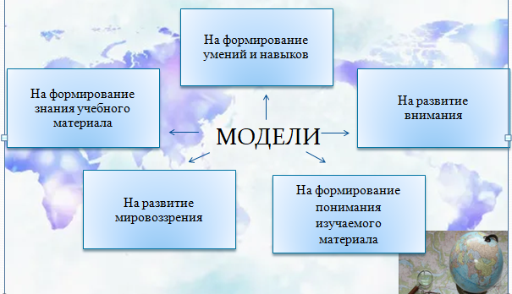
Для развития естественнонаучной грамотности школьников необходимо включать в содержание любой темы школьного курса географии задания:

Slide 25
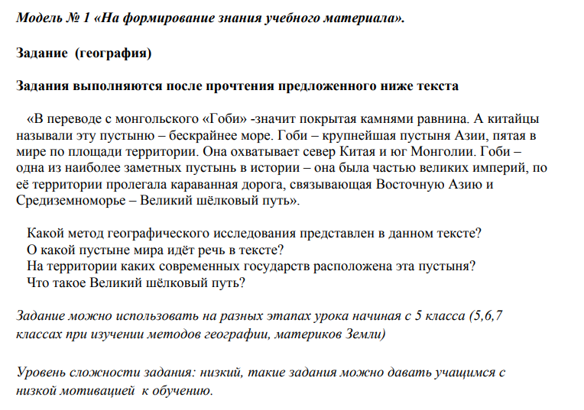

Slide 26
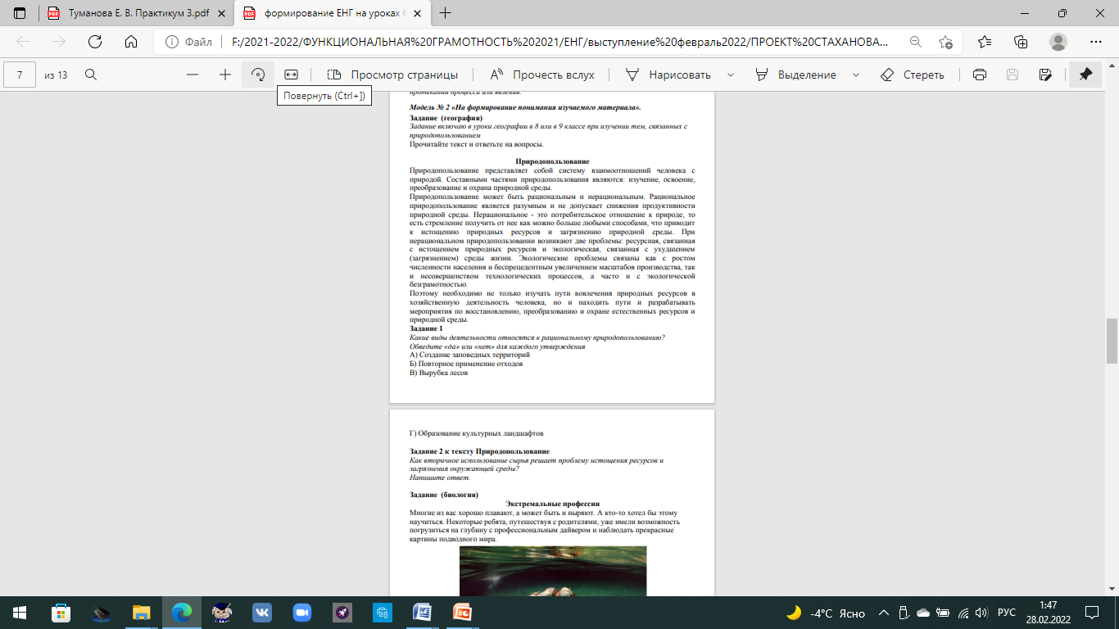

Slide 27
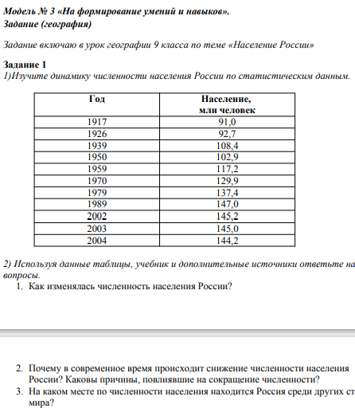
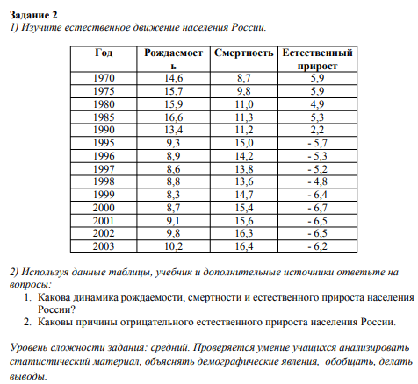

Slide 28
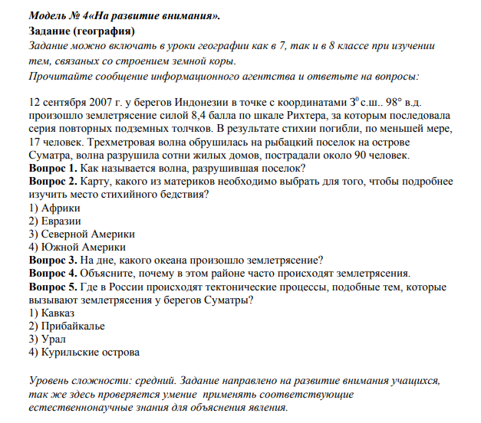

Slide 29
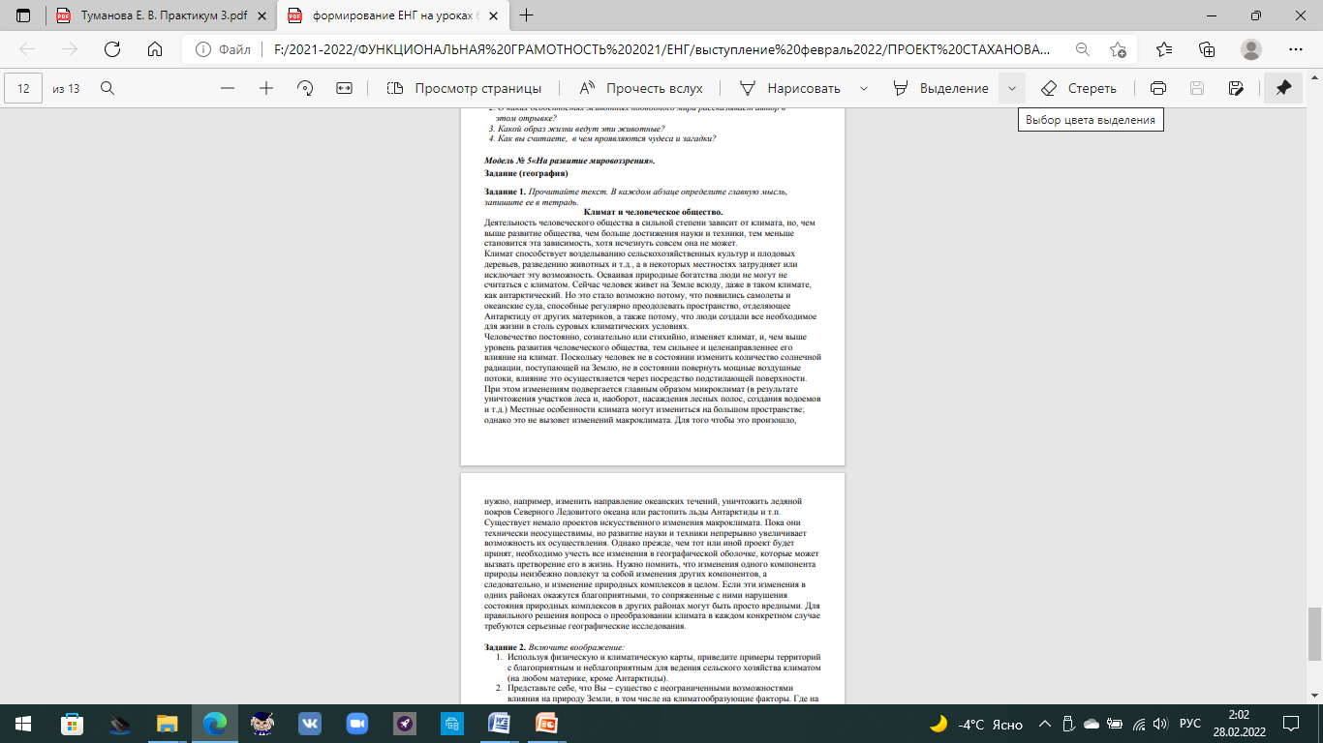

Slide 30
Работа с источниками информации
1) Работа с текстом
При работе с текстом на уроках географии используется множество различных приемов. Наиболее часто используемые:
комментированное чтение, которое позволяет лучше понять и усвоить материал, выделить главное
составление простой таблицы на основе параграфа учебника
составление сравнительной таблицы на основе прочитанного текста с обязательным выделением в выводе черт сходства и различия географических объектов или явлений
высказывание своего мнения по тексту, обозначающему какую-либо проблему, с обязательным собственным предложением решения обозначенной в тексте проблемы
составление схемы по прочитанному тексту и обратное задание - написание текста по указанной схеме
составление развернутых планов и конспектов параграфов
нахождение географических ошибок в предложенном тексте
заполнение текста пропущенными словами
составление кроссвордов
чтение и анализ художественного текста из произведений.

Slide 31
Работа с источниками информации
2) Работа с географической картой
Внимание работе с картой следует уделять на каждом уроке. Наиболее результативными можно считать следующие приемы работы:
1) «Стороны горизонта» - помогает формировать пространственное представления и лучше запомнить карту. Например:
укажите материки западного и восточного полушарий;
расположи горы мира с севера на юг: Тибет, Кавказ, Анды, Кордильеры, Альпы, Тянь-Шань.
2) «Найди лишнее» - найти лишний географический объект и дать объяснение выбору. Например:
Бразилия, Аргентина, Перу, Колумбия, Парагвай - Парагвай не имеет выхода к морю, остальные имеют морские порты
Монголия, Сирия, Албания, Китай, Турция - Албания находится в Европе, остальные - в Азии..
3) Ассоциативные задания - объединить географические объекты и объяснить причину объединения. Например:
Буэнос-Айрес - Бухара - оба начинаются на букву «Б»
Буэнос-Айрес - Будапешт - являются столицами государств
Буэнос-Айрес - Копенгаген - оба лежат на берегу моря.
. 4) Логические задания - задание дается в виде списка, необходимо разделить его на группы, причем количество групп не указывается. Чем больше ученик выделяет групп, тем ценнее ответ. Например, Бразилия, Боливия, Кордильеры, Амазонка, Сенегал, Нигер, Игуасу, Миссисипи, Енисей, Гималаи, Народная, Монблан, Обь, Конго, Вьетнам, Флорида, Анды, Нил, Эквадор, Финляндия, Атакама, и т.д
5) Ассоциативные загадки - дается ассоциативное описание географического объекта (на что или кого похожи очертания этого объекта), а ученик должен назвать сам объект. Например:
акула - Сахалин
нос носорога - полуостров Сомали (Африка)
сапожок - Апеннинский полуостров и т.п.
6) Немая карта - учащимся раздаются пустые контурные карты, на которых они должны:
отметить на карте цифрами соответствующие географические объекты
написать на листочках названия географических объектов, которые указаны цифрами на
выданной контурной карте.

Slide 32
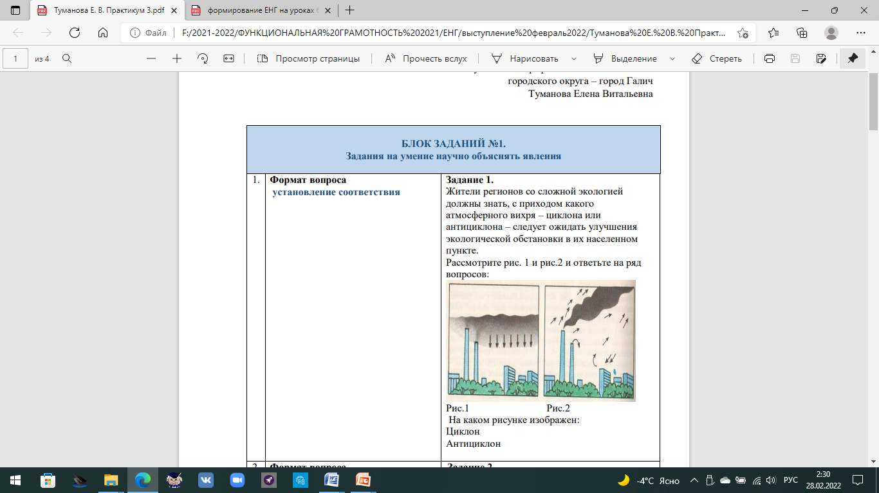
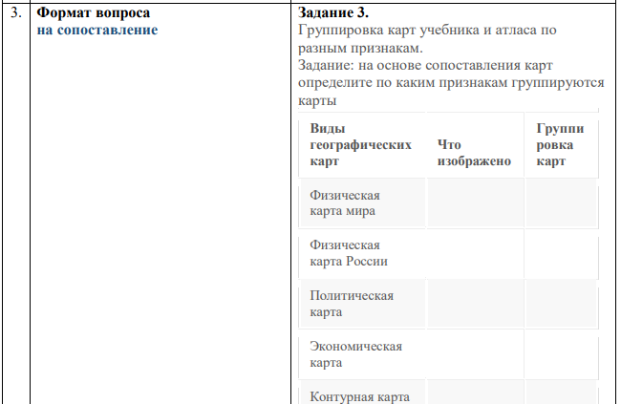
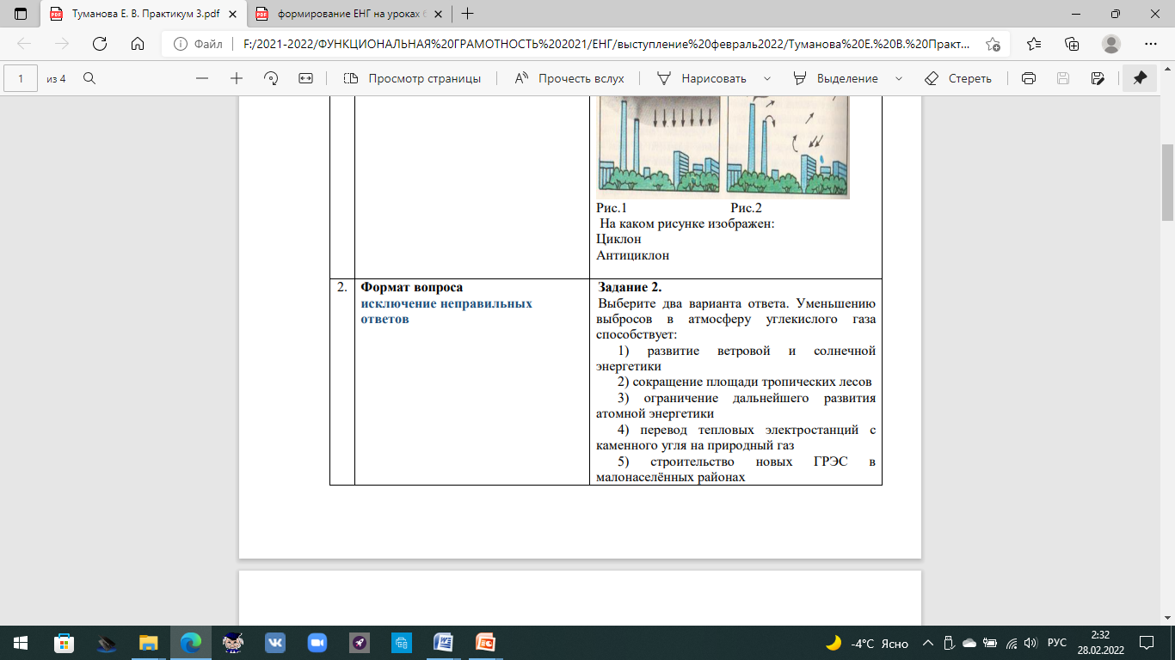

Slide 33
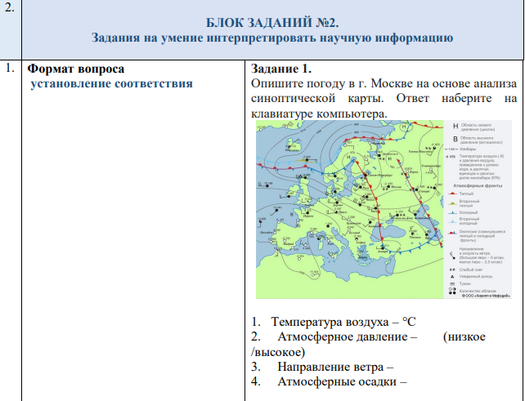
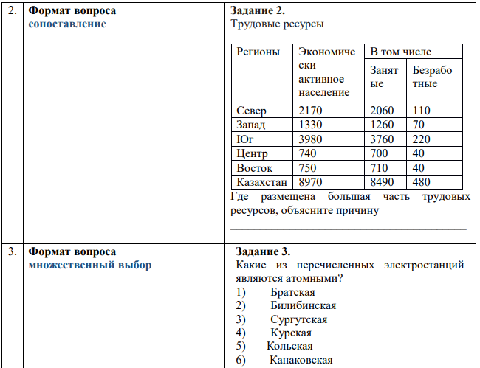
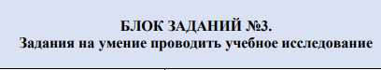
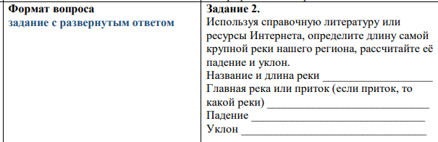

Slide 34
Примеры заданий на формирование естественно научной грамотности на уроках физики
(8кл.Тепловые явления)
Низкий уровень сложности
Петр ремонтирует старый дом. Он оставил в багажнике своей машины бутылку воды, несколько гвоздей и деревянный брусок. После того, как машина три часа простояла на солнце, температура внутри нее достигла 40⁰C.
Что произошло с предметами в машине?
Обведите «Да» или «Нет» для каждого утверждения.
Произошло ли следующее с предметами в машине?
1.Температура всех предметов стала одинаковой. Да / Нет
2.Спустя некоторое время вода начала кипеть. Да / Нет
3.Спустя некоторое время гвозди накалились докрасна. Да / Нет
ОЦЕНКА ВЫПОЛНЕНИЯ ЗАДАНИЯ
Ответ принимается полностью – 1 балл.
Тип вопроса: комплексный с выбором ответа
Компетенция: научное объяснение явлений
Содержание: физические системы
Область применения: связь естествознания и технологий
Контекст: личностный

Slide 35
2.Средний уровень сложности
Петр налил себе чашку кофе, температура которого была около 90⁰C, и чашку холодной минеральной воды, температура которой около 5⁰C. Обе чашки одинаковые и объем напитков тоже одинаковый. Температура в комнате, где находился Петр, была около 20⁰C.
Какой, вероятнее всего, будет температура кофе и минеральной воды через 10 минут?
A 70⁰C и 10⁰C
B 90⁰C и 5⁰C
C 70⁰C и 25⁰C
D 20⁰C и 20⁰C
ОЦЕНКА ВЫПОЛНЕНИЯ ЗАДАНИЯ
Ответ принимается полностью – 1 балл.
A. 70⁰C и 10⁰C
Ответ не принимается
Другие ответы.
Ответ отсутствует.
Тип вопроса: с выбором ответа
Компетенция: научное объяснение явлений
Содержание: физические системы
Область применения: связь естествознания и технологии
Контекст: личностный

Slide 36
(7кл)
1.Низкий уровень сложности а) Объём воздуха в сосуде можно уменьшить путем сжатия. На что это указывает? б) Приведите пример опыта, подтверждающего, что вещество состоит из молекул, разделенных промежутками.
Задание со свободно-конструируемым ответом, требует от учащихся умения использовать предметные знания естественнонаучных концепций и представить обоснованные выводы. в) Отличаются ли молекулы холодной воды от молекул теплой и горячей воды? ДА / НЕТ
Обведите «Да» или «Нет» г) Отличаются ли молекулы теплой воды от молекул льда? ДА / НЕТ
Обведите «Да» или «Нет»
ОЦЕНКА ВЫПОЛНЕНИЯ ЗАДАНИЯ
Ответ принимается полностью – 1 балл.
Тип вопроса: комплексный, комплексный с выбором ответа
Компетенция: использование научных доказательств/ распознавание и постановка научных вопросов
Содержание: строение вещества
Область применения: связь естествознания и технологий
Контекст: личностный

Slide 37
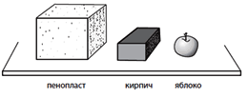
1.Средний уровень сложности
Учитель положила на стол три предмета, расположив их в порядке уменьшения объема, как показано на рисунке.
Ярослав считает, что у предметов большего объема больше масса. Согласен ли ты с ним?
Обведите «Да» или «Нет»
Обоснуйте ответ
Ответ: Нет. Это зависит от плотности материала. Кирпич меньше чем пенопласт, но он плотнее, поэтому и его масса больше.
Задание со свободно-конструируемым ответом, требует от учащихся умения использовать предметные знания естественнонаучных концепций и представить обоснованные выводы.
Тип вопроса: комплексный с выбором ответа
Компетенция: использование научных доказательств/ распознавание и постановка научных вопросов
Содержание: взаимодействие тел
Область применения: связь естествознания и технологий
Контекст: личностный

Slide 38

1.Средний уровень сложности
В жаркий день в стеклянный кувшин налили ледяной воды (Рисунок 1).
Чуть позже на кувшине появились капельки воды (Рисунок 2).
Опишите процесс, вызвавший появление капелек воды снаружи кувшина.
Ответ: Описывается процесс конденсации, при котором ссылка идет на водяной пар (в воздухе), конденсирующий с холодной внешней поверхностью кувшина.
Пример:
- Водяные капли появляются от водяного пара в воздухе, которые конденсируются в капельки воды, когда соприкасаются с холодной поверхностью.
Задание направлено на проверку знаний по теме «Изменение агрегатных состояний вещества».
Данный вопрос рассматривается при изучении темы «Испарение и конденсация» в программе 8 класса
Компетенция: использование научных доказательств/ распознавание и постановка научных вопросов

Slide 39
Краткие итоги. Что делать учителю?
Проводить еженедельно словарную работу по изучению специальных терминов.
Разнообразить структуру заданий через творческое осмысление.
Вербальное восприятие письменной речи проводить через оформление презентаций.
Разрабатывать задания к текстам : аналитические, информационные, позиционные, интерпретационные.
Больше в своей практике использовать интерактивные методы обучения.
Правильно подбирать текстовый материал, чтобы он нес в себе воспитательный характер, связь с жизнью.

